Slide 1
이티보드(ETBoard) 마이크로파이썬 소스 자원
2022.10.26
한국공학기술연구원

Slide 2
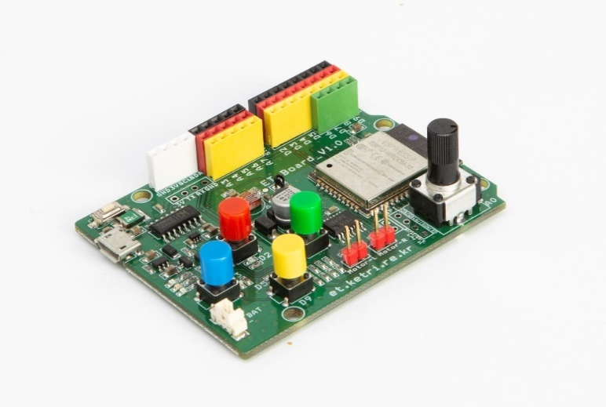
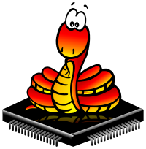
히스토리
2022. 10. 26 : 최초 문서 작성
마이크로파이썬이 살고 있는 곳

Slide 3
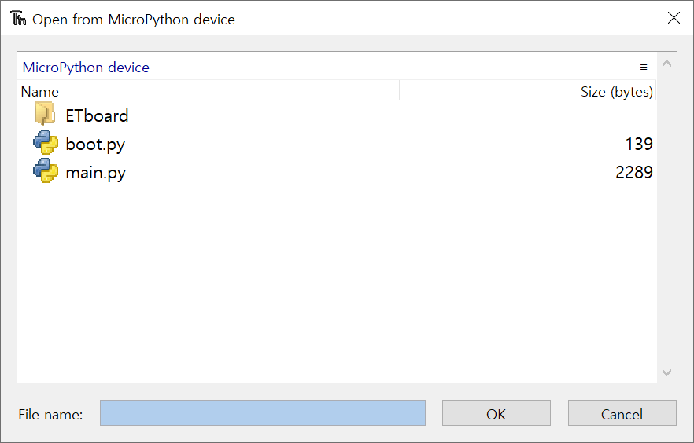
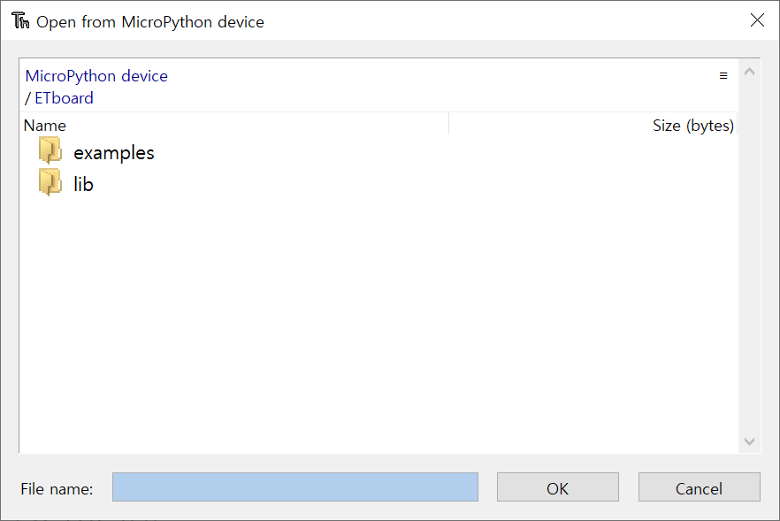
1. 폴더/파일 구조

Slide 4

이티보드 내부의 마이크로파이썬 소스 자원
❑ 폴더 구조 및 소스 설명
 |  |  | 시점 | 용도
/ | boot.py |  | 이티보드가 부팅할 때 실행함 | -. 옵션을 설정하는 프로그램 -. 오류 발생시 마이크로파이썬 펌웨어를 다시 업로드해야 할 수도 있기 때문에 수정하지 않는 것을 권장함
 | main.py |  | boot.py 다음에 실행함 | -. 자동으로 실행할 응용 프로그램 -. main.py로 저장하는 것은 선택 사항임
 | ETboard | /examples |  | -. 이티보드 예제 모음
 |  | /lib |  | -. 이티보드 라이브러리
※ 이티보드 내부에 저장되어 있음 !!!

Slide 5
2. 소스 실행 순서

Slide 6

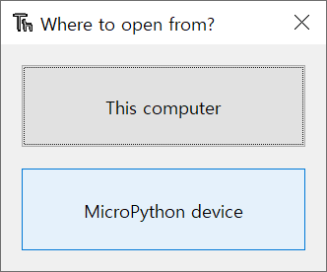
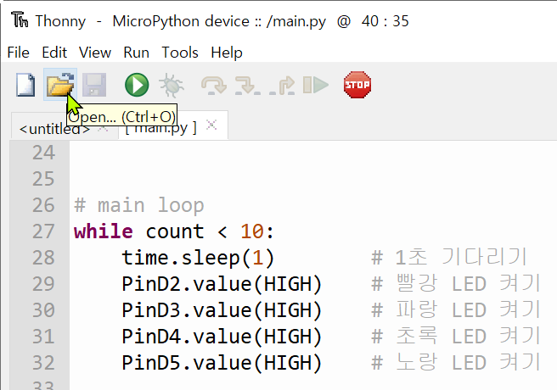
마이크파이썬 소스 실행 순서
❑ 이티보드 시작시
시작
boot.py
선택사항
main.py
※ 이티보드 내부의 저장소

Slide 7
소스 자동 실행 전략
※ PC가 아니라
이티보드 내부에 저장되어야 함 !!!
❑ 벽돌되지 않게 충분히 테스트하고 main.py로 저장
Thonny
시작
코딩
자동실행
코딩
boot.py
저장
디버깅
다른이름으로 저장
main.py
Yes
실행
오류
No

